Slide 1
第一次习题课
王嵩超

Slide 2
作业相关的材料
https://docs.qq.com/doc/DRVhmcG5XSWZYdE1O

Slide 3
Week 1 随机置换
1 ∼ n 的自然数保存在数组 a[0] ∼ a[n−1] 中，写一个算法，要求生 成其随机置换，且每个置换出现的概率相等
老师给的解：预存储所有排列，运行时随机抽取
洗牌算法
另一种洗牌算法
for(int i = 1; i < N; i++) {
int t = rand() % (i + 1);
std::swap(a[i], a[t]);
}
// i 从倒数第二个，往左
for(int i = N - 1; i >= 1; i--) {
int t = rand() % (i + 1);
std::swap(a[t], a[i])
}

Slide 4
Week 1 随机置换
错误的洗牌算法：
概率不相等。
具体分析见腾讯文档。
for(int i = 1; i < N; i++) {
int t = rand() % N;
std::swap(&a[i], &a[t]);
}

Slide 5
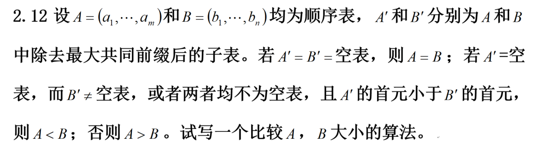
Week2 T2.12
最简洁的办法？

Slide 6
Week2 T2.12 最间接易懂的代码
for(int i = 0; i < min_length; i++)
{
if(a[i] > b[i]) return 大于;
if(a[i] < b[i]) return 小于;
}
// 既然上面的代码没有return，那么接下来比较a,b两个串的长度即可，谁长谁就大。
return a.length>b.length ? (大于 : a.length==b.length ? 等于:小于);

Slide 7
Week2 T2.12 较麻烦的代码
int i;
for(int i = 0; i < min_length; i++)
{
if(a[i] > b[i]) break;
if(a[i] < b[i]) break;
}
// 接下来需要考虑i是否到达末尾
// 若没有到达，需要再比较a[i],b[i]
// 若到达了，则比较a,b长度
if(i < min_length)
return a[min_length-1]>b[min_length-1] ? 大于 : ... ? 等于 : 小于; return a.length>b.length ? (大于 : a.length==b.length ? 等于:小于);

Slide 8
Week2 T2.19
已知线性表中的元素以值递增有序排列，并以单链表作存储结构。试写一高效的算法，删除表中所有值大于mink且小于maxk的元素（若表中存在这样的元素），同时释放被删结点空间，并分析你的算法的时间复杂度（注意，mink和maxk是给定的两个参变量，它们的值可以和表中的元素相同，也可以不同）
边界条件
// 错误
while(p->data > mink && p->data < maxk) {
//执行删除操作
p = p->next;
}

Slide 9
Week2 T2.26
有序递增的链表A和B分别表示两个集合。现要求另辟空间构成一个线性表C，其元素为A和B中元素的交集，且表C中的元素有依值递增有序排列。
有很多人写成了求A, B两表的并集，差集，就是没写交集
有人额外删除了B表的元素。

Slide 10
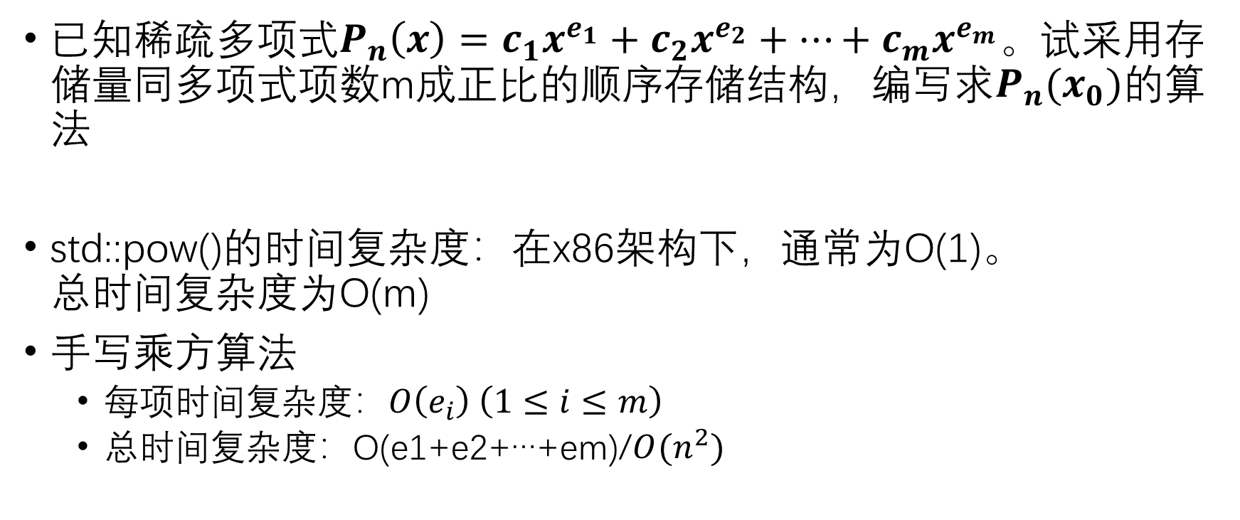
Week3 T2.39
已知稀疏多项式$P_{n}\left(x\right)=c_{1}x^{e_{1}}+c_{2}x^{e_{2}}+…+c_{m}x^{e_{m}}$。试采用存储量同多项式项数m成正比的顺序存储结构，编写求$P_{n}(x_{0})$的算法
std::pow()的时间复杂度：在x86架构下，通常为O(1)。 总时间复杂度为O(m)
手写乘方算法
每项时间复杂度：$O\left(e_{i}\right) \left(1≤i≤m\right)$
总时间复杂度：O(e1+e2+…+em)/$O(n^{2})$

Slide 11

Week3 T2.39
手写乘方算法，利用秦九韶算法，共用上次的幂
$总时间复杂度：$ $O(e_{m})$
float curr_x_m = 1.f; // 目前已求得的x^m
int curr_m = 0;
float result = 0.f; // 最终的多项式值
for(int i = 0; i < sqpoly.last; i++) {
for(; curr_m < sqpoly.data[i].exp; curr_m++)
curr_x_m *= x0;
result += sqpoly.data[i].coef * curr_x_m;
}

Slide 12
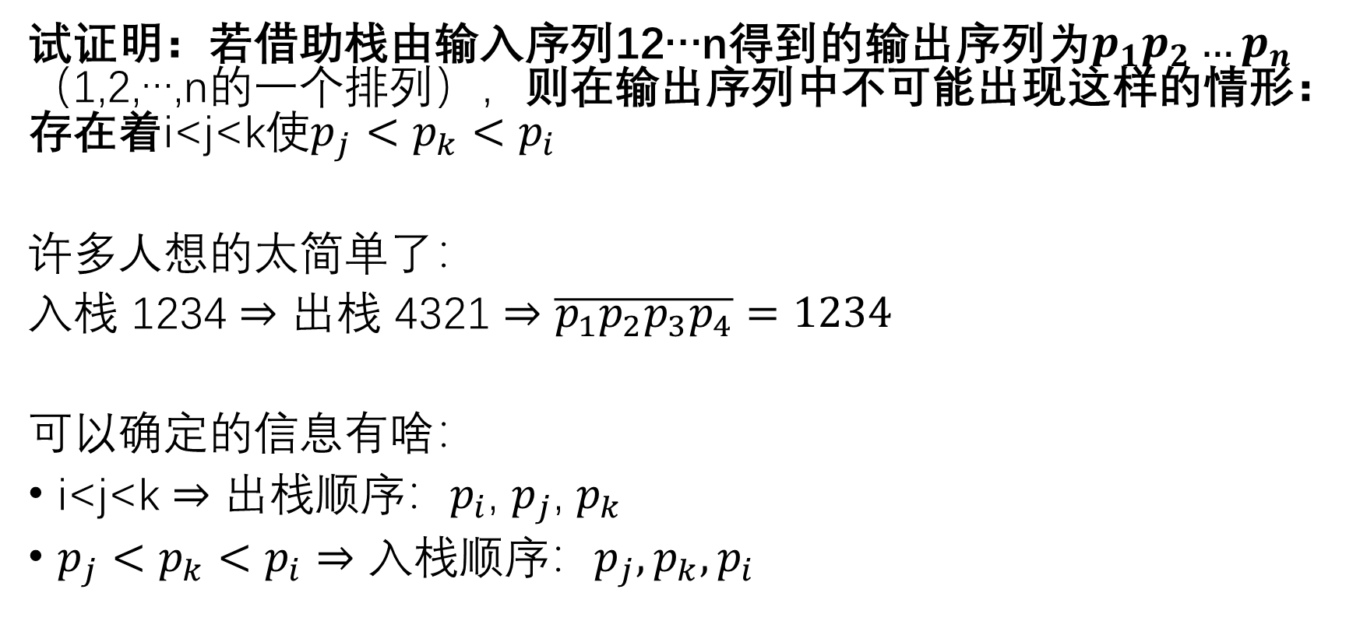
Week3 T3.6
试证明：若借助栈由输入序列12…n得到的输出序列为$p_{1}p_{2}…p_{n}（$1,2,…,n的一个排列），则在输出序列中不可能出现这样的情形：存在着i<j<k使$p_{j}<p_{k}<p_{i}$
许多人想的太简单了：
入栈 1234 $⇒$ 出栈 4321 $⇒$ $\overline{p_{1}p_{2}p_{3}p_{4}}=1234$
可以确定的信息有啥：
i<j<k $⇒$ 出栈顺序：$p_{i}$, $p_{j}$, $p_{k}$
$p_{j}<p_{k}<p_{i}⇒$ 入栈顺序：$p_{j}, p_{k}, p_{i}$

Slide 13
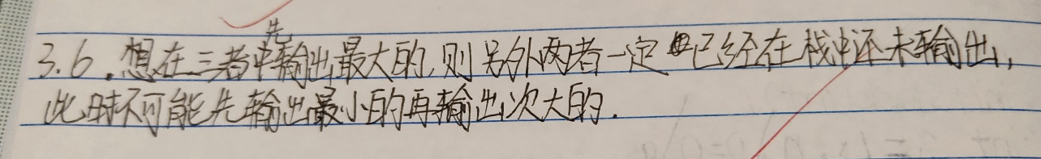
Week3 T3.6 一些同学的正确解

Slide 14
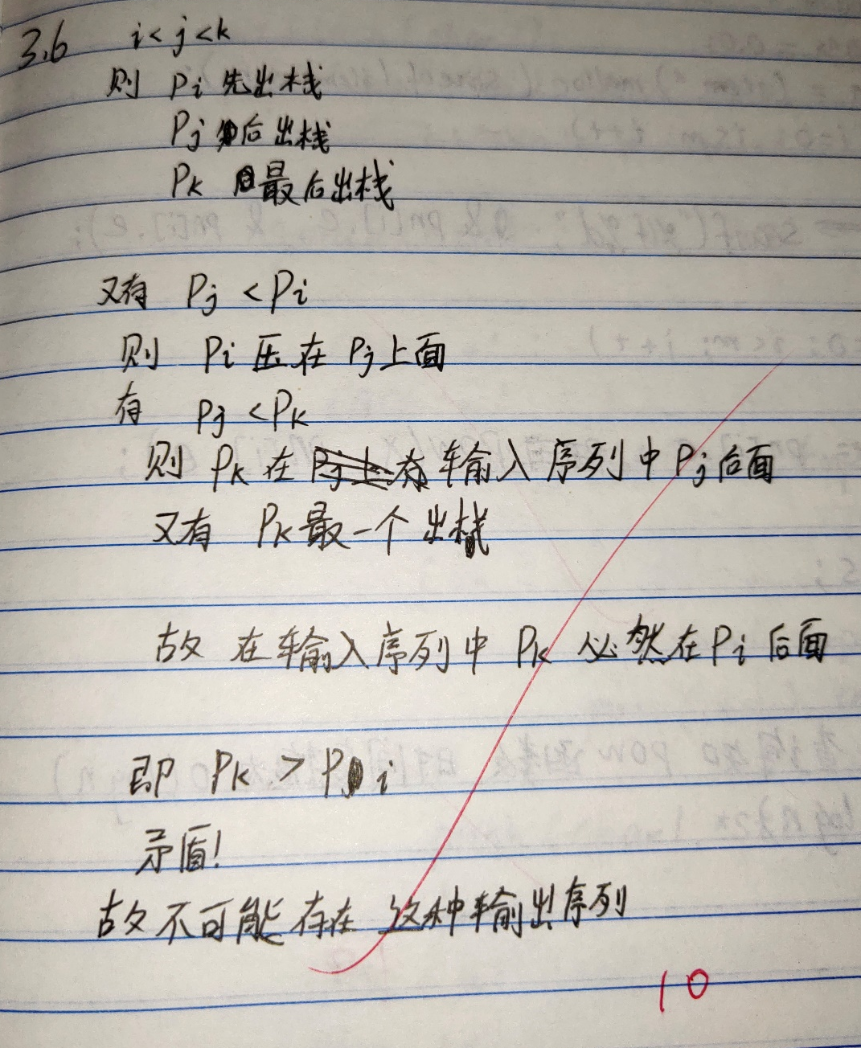

Slide 15

Week3 T3.21 中缀表达式->后缀表达式
中缀表达式
$a+b∗c$
解析、计算 较麻烦。需利用栈来暂存操作符。
解析？
后缀表达式（逆波兰式）
$abc∗+$
解析、计算 较易

Slide 16
Week3 T3.21 中缀表达式->后缀表达式
基本的代码结构:
while(char c = getchar()) {
if(...) {// 为字母
// 打印
}
else if(...) { //为左括号
// 入栈
}
else if(...) { //为右括号
// 反复出栈+打印，直到把'('也吐出来了
}
else { // 判断优先级
if(...) // c的优先级比栈顶符号的高
//入栈
else if(...) // c的优先级比栈顶符号的低
//反复出栈+打印，直到a. 遇到( b.或者栈顶符合优先级>=c
}
}

Slide 17
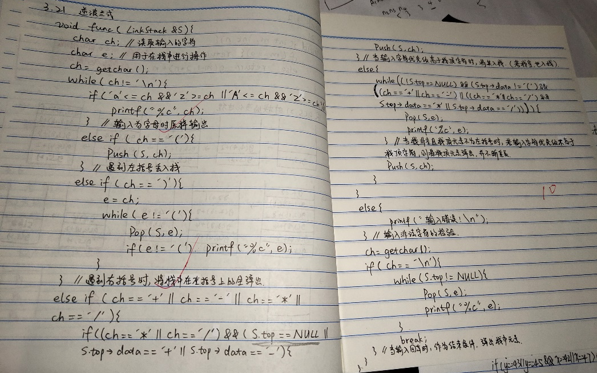
Week3 T3.21 优秀作业选

Slide 18
Week3 T3.21 额外的思考
1. 括号本身可不可以也作为操作数？
2. 栈顶操作符 与 新读入操作符 优先级相等？怎么处理，影响着什么？[Ans见PPT末尾]

Slide 19
第三次上机的补充说明
数据结构推荐：char digit[N]，每个元素表示一个10进制位
从浮点数读入即可，不必用string
方便打印
不用刻意追求紧凑的数据结构

Slide 20
第三次上机的补充说明
10进制转N进制
原则上需要支持大于10，和小于10的N

Slide 21
第三次上机的补充说明
多项式计算
在程序内（用数组）定义好多项式的系数和幂数
系数均为浮点数，没有分式
解析多项式字符串为额外要求
正则表达式
Term_pattern = “(\d+\.\d+)?x(\^\d+)?”
Expression_pattern = (term_pattern\+|\-)*\+|\- (\d+\.\d+)?
https://docs.python.org/3/howto/regex.html

Slide 22
第三次上机的补充说明
关于额外功能的加分
不希望，也不会据此造成大的区分度
更希望是出于个人的练习目的

Slide 23
关于纸质作业的现象
大多数人
手写代码，并尽力而为地避免错误
有些同学非常认真…
在电脑上编译通过了，再抄到纸上，几十页纸 (在我的组比例：4/30)
Notes:
为什么要讲：
有些人做作业的非常认真，敲到电脑上编译通过了，几十页纸。

Slide 24
现象背后的动机
为什么要做作业，不同的想法：
平时成绩
向更高的作业得分去努力。但不一定锻炼了实际coding。
想锻炼编程
为了实际coding能力的提升，但不一定是为了更高的分数。
Notes:
为什么要讲：
有些人做作业的非常认真，敲到电脑上编译通过了，几十页纸。

Slide 25
对于第一类同学
助教改作业的政策
看懂你的代码的基本逻辑
尽力而为的查错，找典型的考虑漏的地方来扣分
助教不是编译器，不可能查出所有错误
改卷时也会是这样的政策，可能会严格一些

Slide 26
对于第一类同学
为了让助教改的轻松，也为了你得到好的分数：
尽量多写注释
把每个if, else代码块是干啥的注释清楚
如果你觉得你的思路不一般，最好说明一下
很容易看出来的，就不用写了
注意缩进
可读性不好的代码，助教有权拒绝阅读细节并扣分
尽量使用常规的思路
不用特别为了优化性能、时间复杂度。这门课没有这方面的强要求
熟悉、并注意助教经常会检查的边界条件：
数组越界
循环时检查指针非零

Slide 27
对于第二类同学
如果你C/C++基础不扎实
目的是熟悉调通一个程序
作业确实可作为很好的编程练习
如果你C/C++基础扎实 & 想更高的要求自己
遇到有意思的作业题可以去实现
更多地去关注程序的正确性，与编程速度
仅仅跑通，远远不够
不建议全部实现。因为缺乏完全的检查机制。
个人建议，作业可按第一类同学的要求去完成， 多花时间去做leetcode/USTC OJ，拥有完全的边界条件检查机制。

Slide 28
Week3 T3.21 额外的思考 Answer
2. 影响在实际运算时，操作符的结合性。如果在相等时，选择入栈，则是右结合。如果选择弹出，则是左结合。

